Slide 1
牛市风口布局
10月17日 20:15
陈锵行
执业编号:A1120620020001
历经多年市场沉浮，独创了《七星反转》《主题风口战法》等系列战法，对“消息面”解读独到、锋利。善于敏锐挖掘市场新的操作方向和机会，把握市场上热点方向快狠准；注重市场炒作背后逻辑，通过现象看本质。

Slide 2
01/
02/
03/
行情解读
热点板块
热点个股

Slide 3
01
行情解读

Slide 4
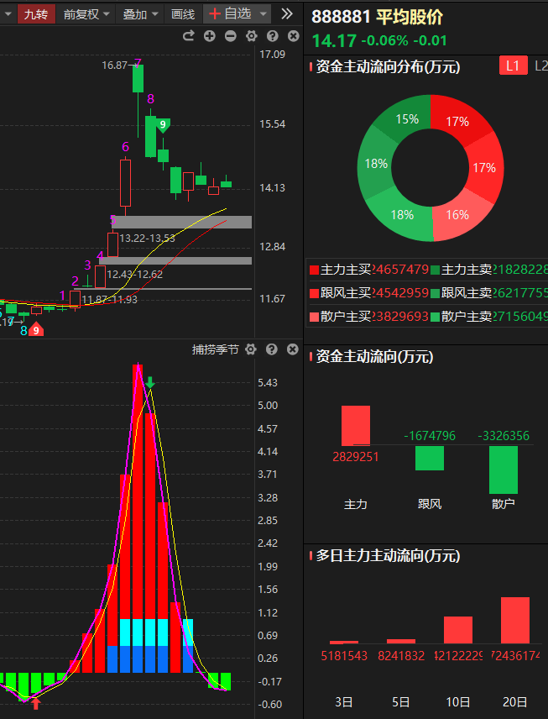
横盘震荡期
市场保持万亿成交量炒作结构性机会（短线主题行情）

Slide 5
机构票与题材票的关系
山上青松山下花, 花笑青松不如它,。
有朝一日寒霜降, 只见青松不见花。
春天来了，山下野花烂漫，花朵灼灼，鲜艳美丽，馨香远播。它们好不得意地昂着头，嘲笑山顶的青松单调乏味，无花无香。
寒风渐起，冬天来了。山下百花凋零，只有枯枝败叶在寒风中瑟瑟发抖，而山顶的青松苍劲依然，绿阴不减。

Slide 6
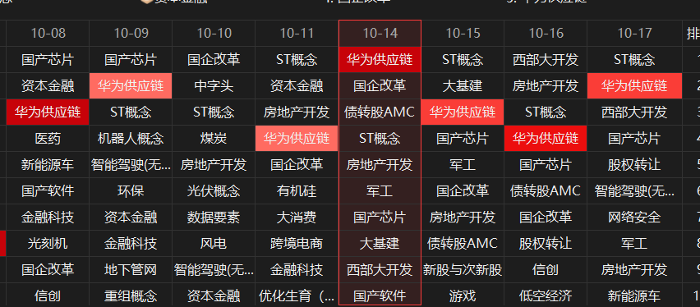
涨停棱镜看风口
目前第一梯队：科技（华为供应链、国产芯片）
第一波最强：资本金融

Slide 7
牛市行情，四波资金进场顺序：
1、首先是券商自营盘（大金融搭台）
2、然后公募私募（滚动营收，滚动净利润持续增长的各种“茅”）
3、再到游资扩圈（主题概念，科技、新能源等）
4、最后是新的场外散户（批量菜市场股神）

Slide 8
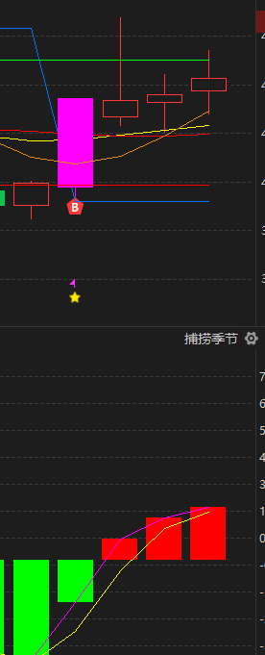
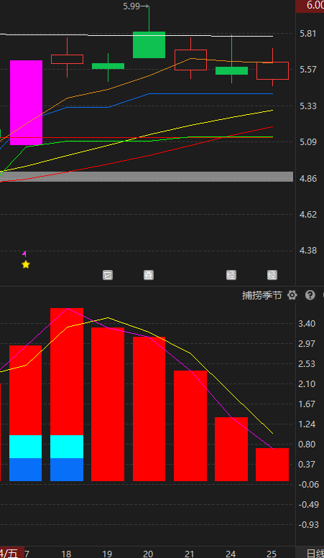
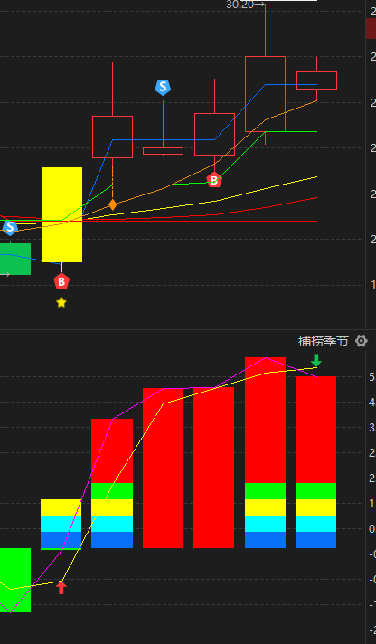
资金承接力度强的图形

Slide 9
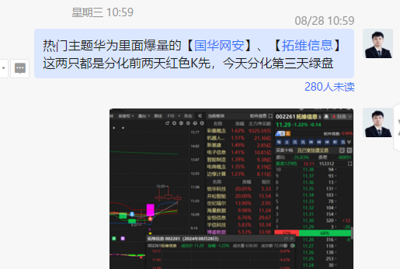

Slide 10
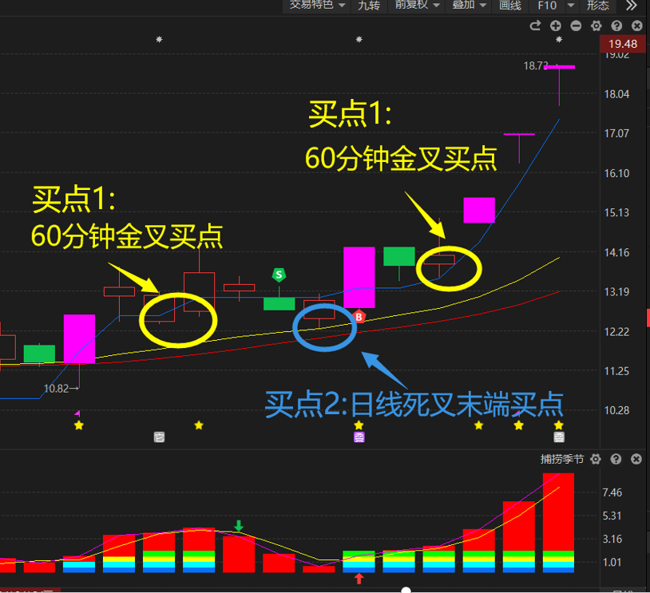
启动龙头两个核心买点！
1、买点一： 涨停后分化第二天尾盘绿盘
分化或第三天早盘绿盘 （首次60分金叉机会,不跌破熊线）
2、买点二：
日线死叉末端，回踩支撑位、止跌不创新低的绿盘
（不跌破辅助线）
个别情况不代表普遍实际收益率，过往收益亦不代表未来收益承诺，市场有风险，投资需谨慎。

Slide 11
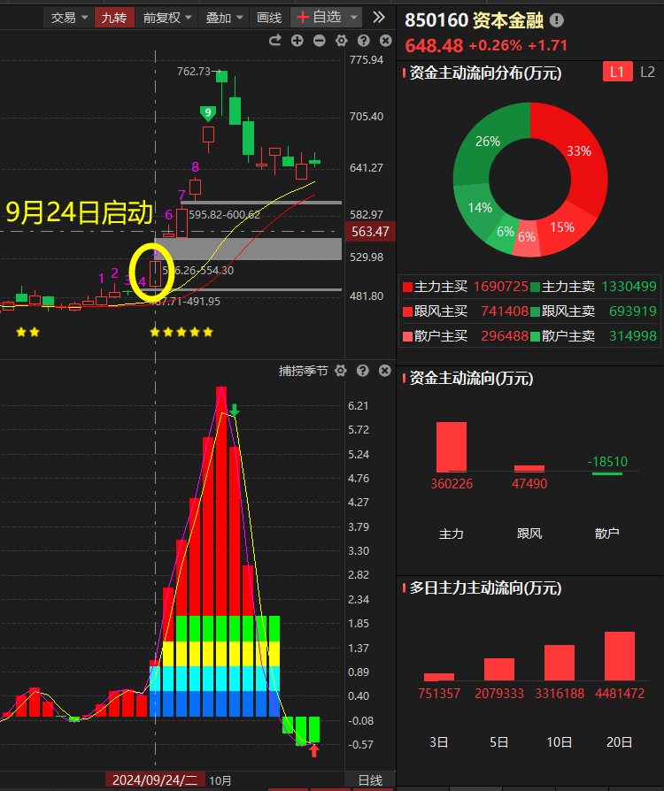
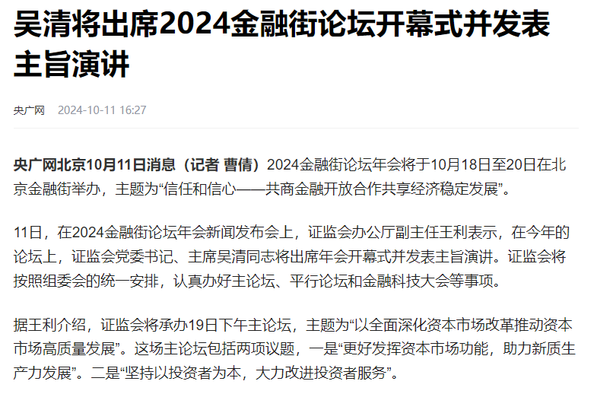

Slide 12
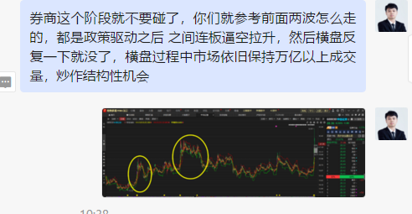
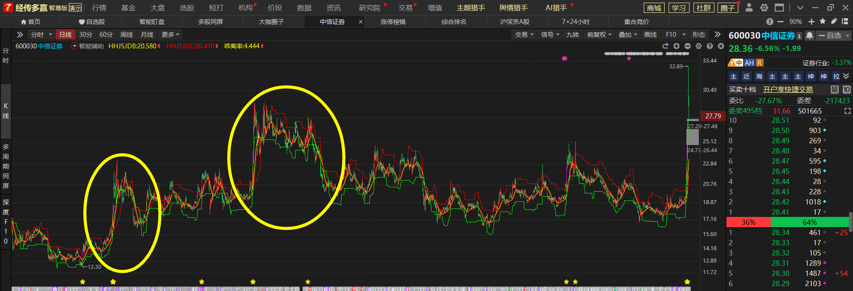
牛市第二阶段
券商分化后，资金开始轮动到题材方向，以及公募抱团方向，轻大盘，重个股的时间节点

Slide 13
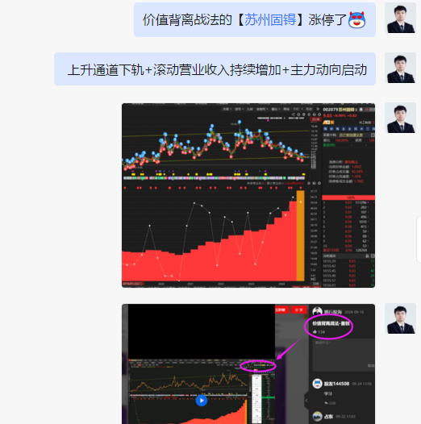
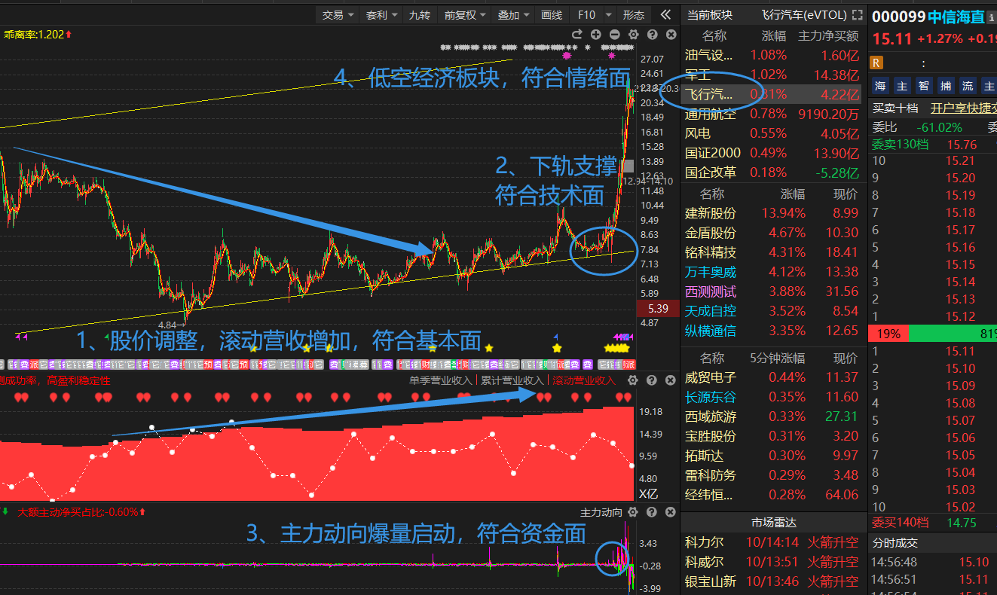
公募私募的钱，怎么赚？
价值背离的，上升通道下轨+滚动营业收入持续增长

Slide 14
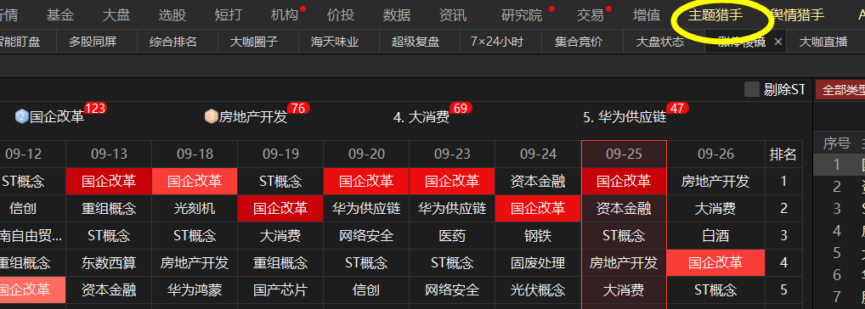
游资的钱，怎么赚？
主题热点做风口

Slide 15
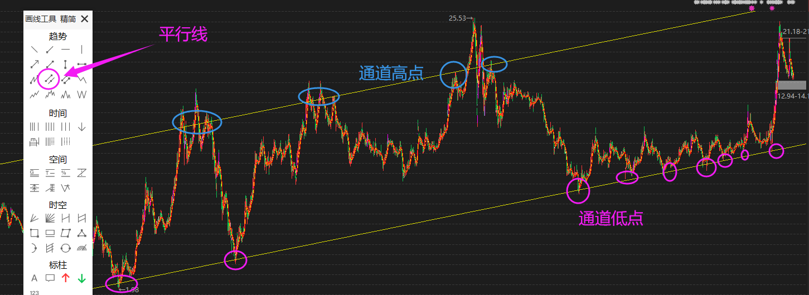
上升通道+下轨位置是加分项！

Slide 16
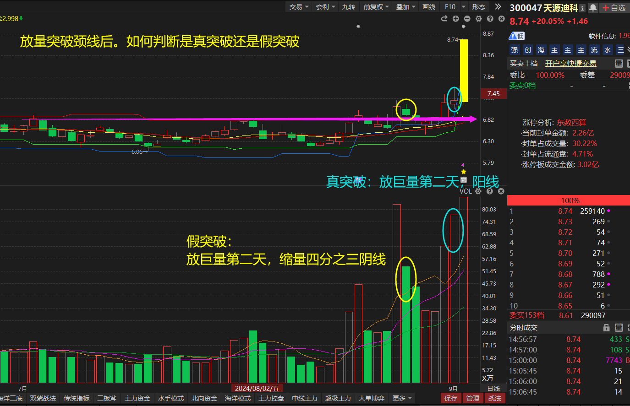
双紫爆量个股，如何判断真假突破

Slide 17
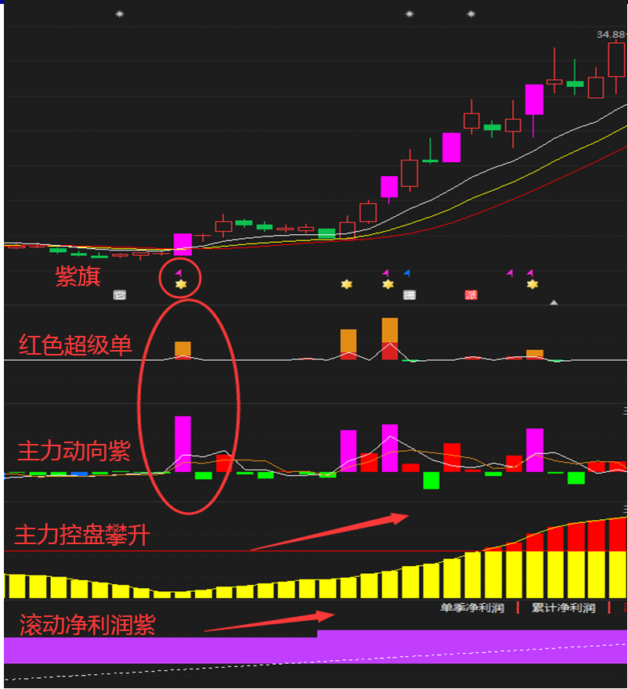
三紫战法优中选优：
主力动向紫色（主导资金）
+
旗子紫色（机构资金）
+
滚动净利润紫色（业绩超预期）
加分指标：
1、超级单（主力抢筹）
2、主力控盘（锁仓上涨）

Slide 18
02
热点板块

Slide 19
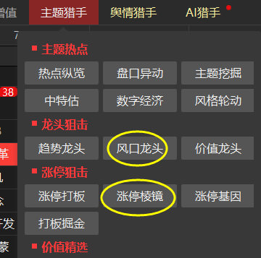
热点散乱：用【风口龙头】功能
热点相对集中：用【涨停棱镜】功能

Slide 20
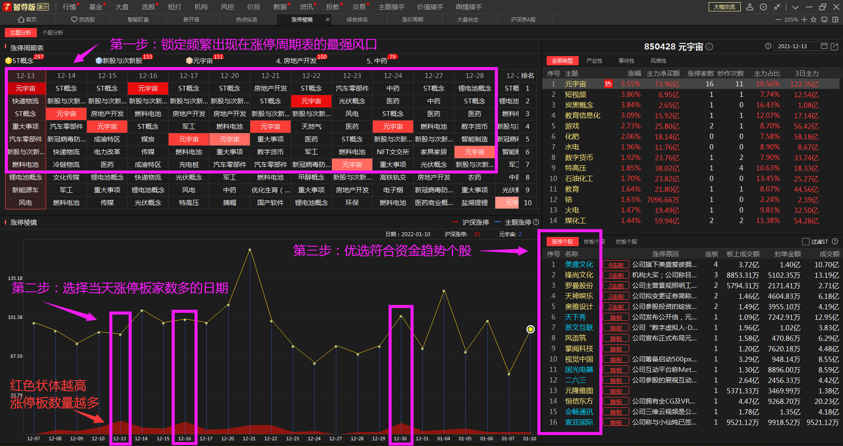
风口浪尖
选择涨停板家数最多那一天
或板块启动的第一天

Slide 21
03
热点个股

Slide 24
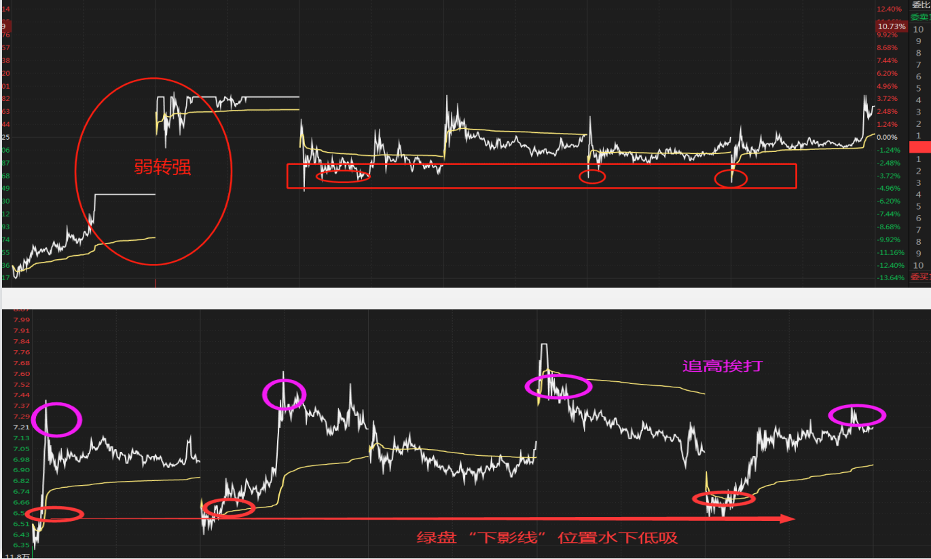
水下低吸
适用于震荡行情！
水下低吸： 厂字型回档，买在下影线的支撑位置
看多天分时图更清晰！
点开“分时”——按向下键，可以看到多天的分时，找到在个股在这几天震荡的支撑位！

Slide 25
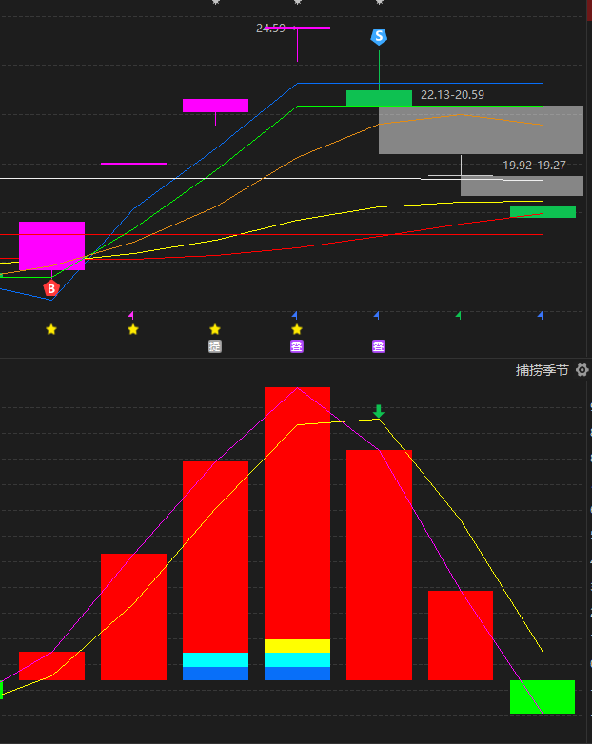
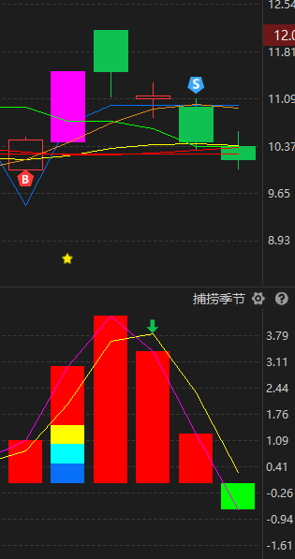
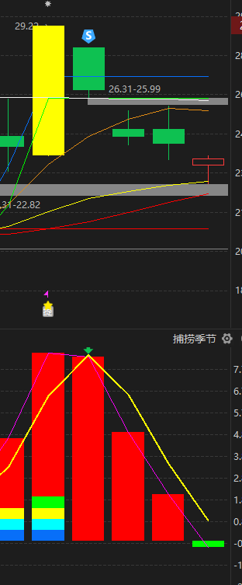
弱势形态
分化第二天大幅跌穿分化第一天的最低点，不做！

Slide 26
资金承接力度强的图形

Slide 27
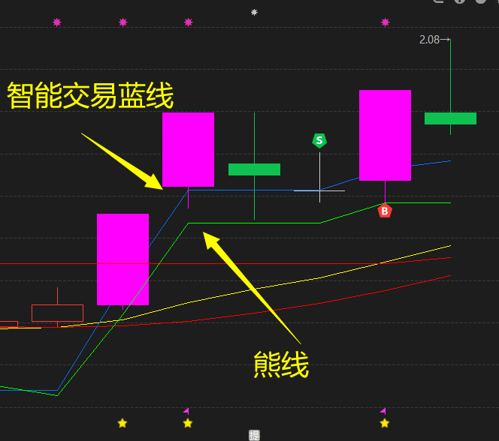
买点
买点1：只买绿盘，不买红盘
智能交易蓝线，厂字型水下支撑位，熊线
1、分化第二天下午（绿盘），或第三天早盘（绿盘）找买点（不单边下跌）
2、当天光头阴线击穿智能交易蓝线，先备选观望
3、尽量做厂字型走势的，水下低吸
4、跌破熊线则不参与
5、当天红盘的个股，也作为备选看下一天绿盘机会

